Slide 1
Pazarlama İletİşİmİnİN Bİr Bİleşenİ Olarak Reklam
Pazarlama İletişim Teknikleri-8. Hafta

Slide 2
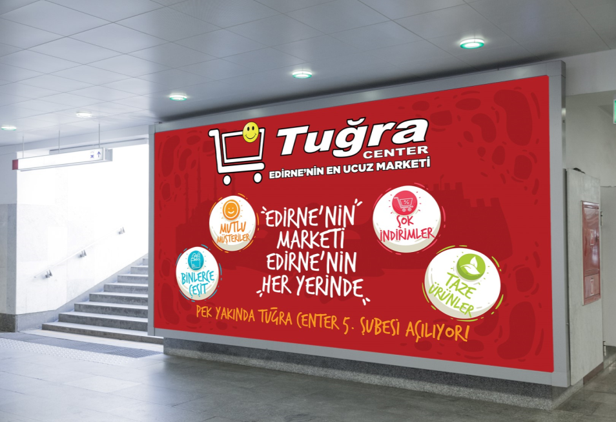
Pazarlama İletİşİmİ ve Reklam
Uztuğ (2013: 29)’un da vurguladığı gibi reklam, pazarlama iletişiminde üzerinde en çok konuşulan ve tüketicilerin en sık karşılaştığı araçlardan biridir.
Çünkü reklam, bir pazarlama iletişim aracı olarak ürünler, hizmetler ve fikirler hakkındaki bilgileri hedeflenen tüketicilere iletmede işletmelerin sıklıkla kullandığı bir araçtır (Yılmaz, 2013: 18).

Slide 3
Pazarlama İletİşİmİ ve Reklam
Fırlar (2008: 86)’ın pazarlama iletişimindeki enstrümanların yani bileşenlerinin planlamada nasıl kullanıldığını göstermeye çalıştığı şekilde reklamın üstlendiği rol, genel pazar potansiyeli oluşturmak ve genel pazar talebini canlandırmaktır.
Alacağınız Reklam dersi kapsamında bu konu ayrıntılı olarak açıklanacaktır.

Slide 4
Pazarlama İletİşİmİ EnstrümanlarInIn Planlama Sürecİndekİ Etkİleşİmİ (FIrlar, 2008: 86)
Genel Pazar Potansiyeli
Spesifik Pazar Potansiyeli
Spesifik Tüketici Potansiyeli
Spesifik Hedef Kitle Potansiyeli
R
E
K
L
A
M
P
R
O
M
O
S
Y
O
N
K
İ
Ş
İ
S
E
L
S
A
T
I
Ş
H
A
L
K
L
A
İ
L
İ
Ş
K
İ
L
E
R
Genel Pazar Talebi
Spesifik Pazar Talebi
Spesifik Tüketici Talebi
Spesifik Hedef Kitle Talebi

Slide 5
ReklamIn AmaçlarI
Reklamın en temel amacı, satışlara olumlu yönde katkı sağlamaktır, ancak reklamdan beklenen bununla sınırlı değildir.
Aynı zamanda reklam, işletmenin pazarlama hedeflerine dönük daha kapsamlı birtakım sorunlara da çözüm bulmada kullanılmaktadır(Uztuğ, 2013: 31).
Reklamın amaçlarını genel ve özel olarak sınıflandırabiliriz.
Reklamın genel amaçları ürün yaşam eğrisine göre şekillenmektedir.

Slide 6
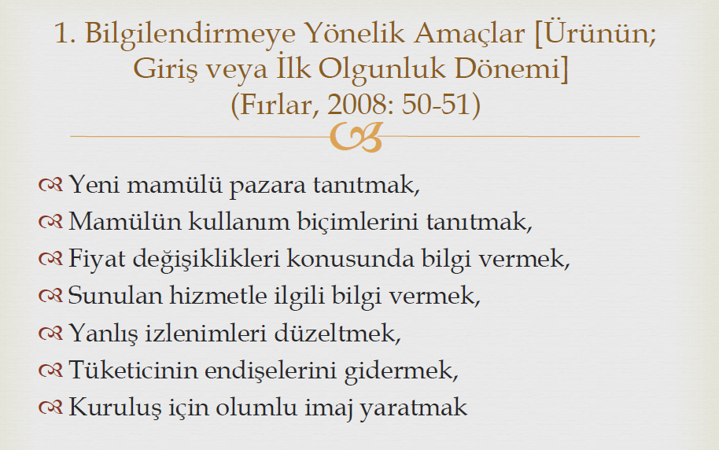

Slide 7
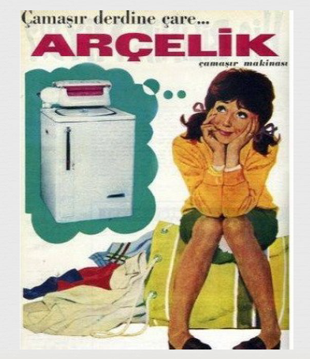
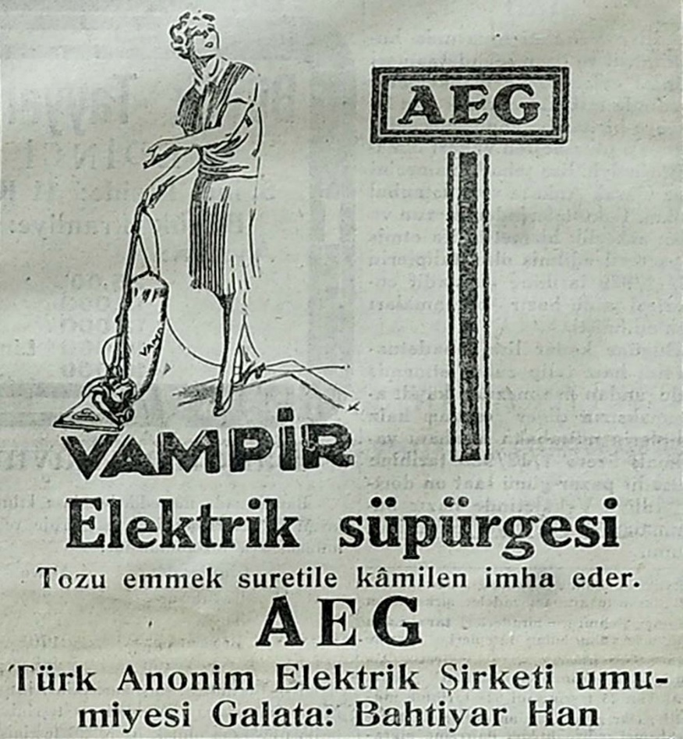
Yeni mamulü pazara tanıtmak,
Mamulün kullanım biçimlerini tanıtmak,

Slide 9
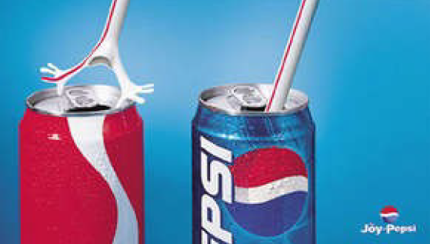
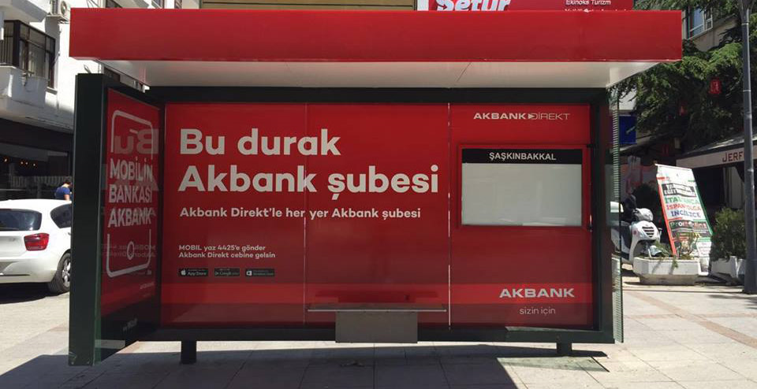
Marka bağlılığı yaratmak,
Mamulle ya da hizmetle ilgili tüketici algılarını değiştirmek,

Slide 11
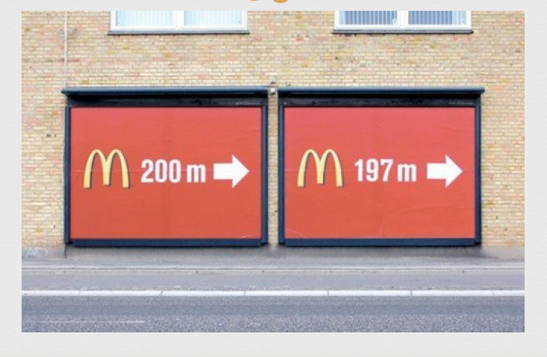
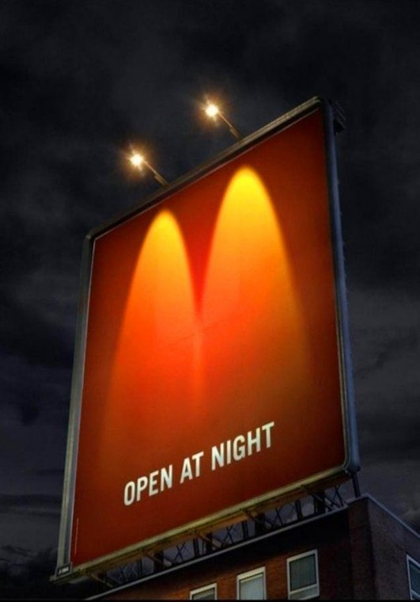
Mamulü nereden satın alabileceklerini tüketicilere
hatırlatmak,
Yakın gelecekte ürüne ya da hizmete ihtiyaç duyulabileceğini tüketicilere hatırlatmak,

Slide 13
ReklamIn Rollerİ (YIlmaz, 2013: 20-21)
Reklamın İletişim Rolü: Reklam bir kitle iletişimi biçimi olup, pazardaki satıcı ve alıcılara farklı türlerde pazar bilgisini iletir. Aynı zamanda reklam imaj yaratma yoluyla hem ürün hakkında bilgi verirken hem de bu bilgiyi iletmektedir.
Reklamın Ekonomik Rolü: Reklamın ekonomiyi etkilediği bir gerçektir ve bu konuda iki bakış açısı bulunmaktadır. İlki, reklamı oldukça ikna edici olduğunu ve tüketicinin fiyat değişse de alternatif ürünlere yönelme olasılığını zayıflattığı görüşüdür. İkinci bakış açısına göre ise reklam, tüketicilerin, fiyat, kalite, itibar, satış yeri gibi öğelerle ürüne değer biçmesine yardım eden bir araçtır.

Slide 14
ReklamIn Rollerİ (YIlmaz, 2013: 20-21)
Reklamın Sosyal Rolü: Reklamın pek çok sosyal rolü bulunmaktadır. Bizi yeni ve gelişmiş ürünler hakkında bilgilendirir, ürün ve özelliklerini karşılaştırmamıza yardım eder, moda ve tasarıma yönelik eğilimlere ayna tutar, estetik duygumuzu geliştirir. Reklamın sosyal yönü, insanları manipüle ettiği, eğilimler yarattığı ya da takip ettiği yönüyle sürekli tartışla gelmiştir.

Slide 15
Reklamdakİ Değİşİm (Uztuğ, 2013: 31-33)
Günümüzde teknolojik ve kültürel bir değişimle birlikte küresel boyutta gözlemlenebilir şekilde reklam uygulamaları ve reklama bakış değişmiştir. Sosyal medya kanallarının popülerleşmesi, bu değişimi ve gelişimi desteklemektedir.
Örneğin başta verdiğimiz Amerikan Pazarlama Birliği’nin 1960’daki reklam tanımı ile 2012’de Amerikan Pazarlama Birliği, reklam tanımının “Reklamcılık, belirli bir hedef pazarı oluşturan bireyleri/izleyicileri ürünlere, hizmetlere, organizasyonlara ya da fikirlere dair bilgilendirmek ya da ikna etmek amacıyla firmaların, kâr amacı gütmeyen kuruluşların, kamu kurumlarının ve bireylerin ikna edici mesajlarını ve duyurularını kitle iletişim araçlarından zaman ve yer satın alarak yerleştirmeleridir.” biçiminde değiştiğidir.

Slide 16
Reklamdakİ Değİşİm (Uztuğ, 2013: 31-33)
Bu iki tanım arasındaki farklılık ilk bakışta bile göze çarpacak kadar büyüktür.
Sadece niceliksel açıdan değil, niteliksel açıdan da bu değişimi gözlemlemek mümkündür.
Amerikan Pazarlama Birliği’nin iki tanımı arasındaki farklar bize reklamcılığın ne şekilde geliştiğini ve değiştiğini gösteriyor.

Slide 17
Günümüzde, reklam sadece bir ürün, hizmet ya da fikre dair değildir; organizasyonlar ve kurumlara dair de olabilir.
Günümüzde reklam, ikna etmeyi ya da bilgilendirmeyi amaçlar.
Geçmişteki fikrin, hizmetin bedelinin ödenmesinin yanında, günümüzde reklamda zaman ve yer satın alma vardır.
Günümüzde reklam, firmaların, kâr amacı gütmeyen kuruluşların, kamu kurumlarının ve bireylerin de kullandıkları bir iletişim aracı hâline gelmiştir.

Slide 18
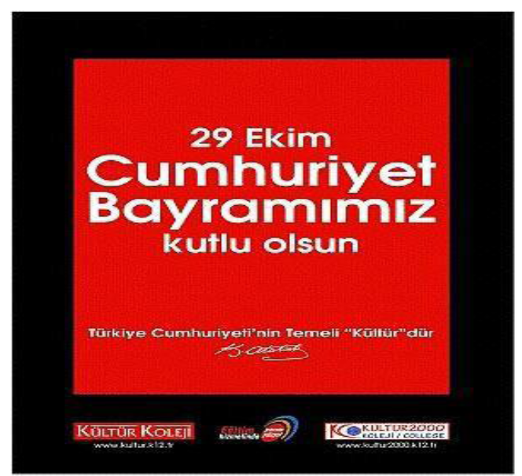
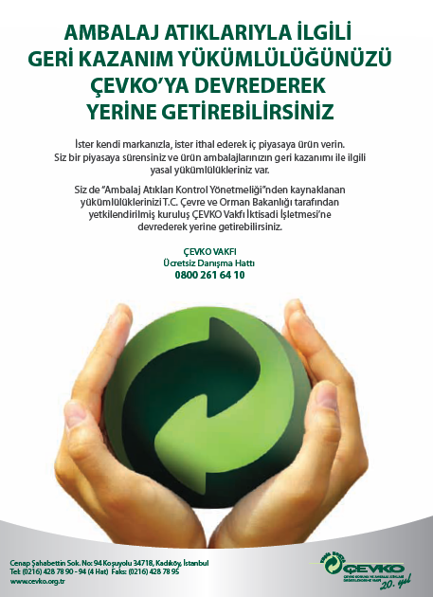

Slide 19
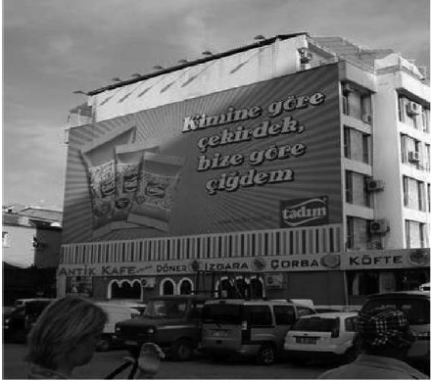
REKLAM TÜRLERİ
Hedef Kitlesine Göre Reklamlar; reklam mesajlarının hedeflediği kitleye göre bir ayrım yapılabilir: Tüketicileri hedef alan reklam ve bazı diğer alıcıları hedef alan reklam. Tüketicilerin hedeflendiği reklam, müşteriler ve potansiyel müşterilere yönelik yapılmış reklamlardır. Diğer alıcılar olarak nitelendirilen reklamlar ise dağıtım kanalı ya da perakendeciler sınıflamasında olduğu gibi, ticari alıcıların hedeflendiği reklamlardır (Yılmaz, 2013: 22).
Tüketicileri hedef alan reklam

Slide 20
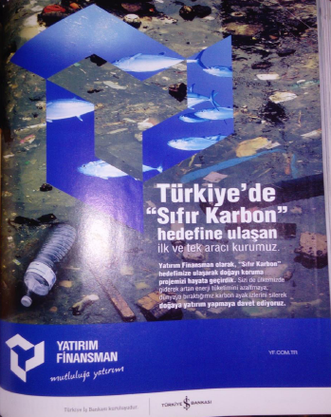
Amacına Göre Reklamlar; birçok reklam bir şirketin belli bir ürünü ya da hizmetinin reklamını yapmak için düzenlenir. Ancak bazı reklamlar, ürün ya da hizmet satın aldığımız şirketlerin değerini ortaya çıkarmak üzere düzenlenirler.
Bu tür reklamlara kurumsal reklam denir. Bir de jenerik reklamlar olarak adlandırılan, tüketicileri belli bir markadan çok, ürün kategorisine yönlendiren reklamlar vardır.
Örneğin, bir süt markasının reklamı yerine, süt tüketimini artırmayı amaçlayan ve bir marka adının yer almadığı reklamlar, insanları tuvalet kâğıdı kullanmaya teşvik eden ancak herhangi bir marka adından bahsedilmeyen reklamlar gibi.
Kurumsal reklam

Slide 21
Bunlardan başka, ticari olarak belirli bir ürün, hizmet satmaktansa bir yardım kuruluşunu destekleme, kalp sağlığına dikkat çekme gibi ticari olmayan reklamlardan da söz edilmesi gerekir.
“Kırmızı giy, kalp sağlığına ne kadar önem verdiğini göster” sloganlı reklam, herhangi bir ticari ürün ve/veya hizmet satmaktansa, Türk Kalp Vakfı tarafından kalp sağlığına dikkat çekmeyi amaçlayan bir reklamdır(Yılmaz, 2013: 22).

Slide 22
Coğrafik Kriterlere Göre Reklamlar (Fırlar, 2008: 61-66)
-Bölgesel Reklamlar; belli bir bölgeye yönelik üretim yapan, dağıtım alanı ve kanalları ilgili bölgeyle sınırlı olan reklam verenlere ilişkin çalışmalardır.
-Ulusal Reklamlar; ulusal çapta üretim kapasitesi ve dağıtım kanalına sahip ola üreticilerin ürün, marka ve firmalarına ilişkin reklamlardır.
-Uluslararası Reklamlar; çokuluslu şirketlerin farklı ulusal pazarları hedefleyerek gerçekleştirdikleri reklam çalışmaları, bu kapsam içinde yer alır.
-Global Reklamlar; dünyanın tek pazar olarak dikkate alınması sonucu gündeme gelen reklam çalışmalarıdır. Söz konusu reklamlar, tüm dünyada aynı anda yayına girer ve herhangi bir sosyo-kültürel farklılık yokmuş gibi davranır.

Slide 23
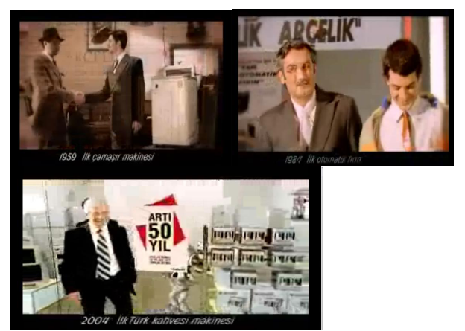
Aracına Göre Reklamlar: Kullanılan medyaya göre sınıflama yapmaktır. Bu şekilde sınıflamada her bir araç reklamcıya farklı fırsat sunmakla kalmaz, reklamı yapılan ürün ve hizmet hakkında iletilen bilginin farklı anlamlarını da temsil eder. Kullanılan araçlar
• Televizyon
• Radyo
• Gazete
• Poster ve açık alan medyası
• Sinema
• Yeni medya (internet) birer reklam aracıdır. Bu araçlarda yer alan reklamların biçimleri ve içerikleri de birbirlerinden farklıdır(Yılmaz, 2013: 22).
Televizyon Reklamı

Slide 24
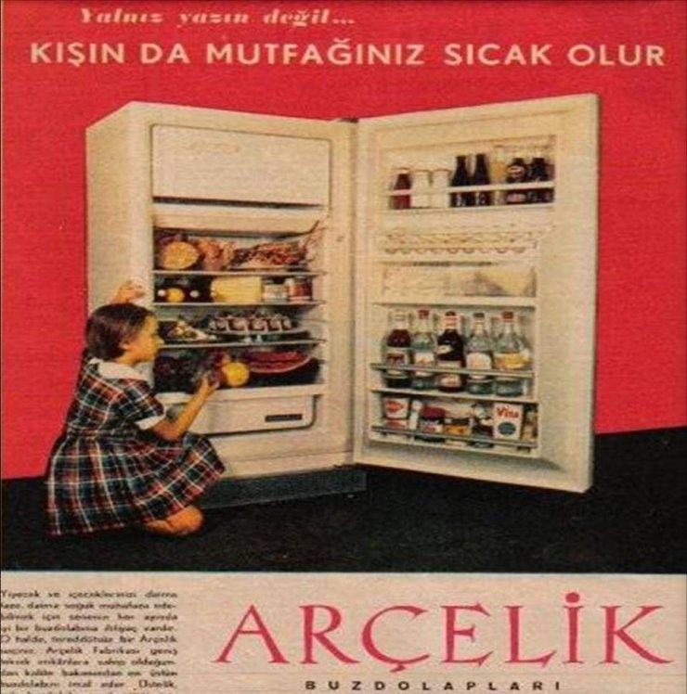

Slide 25
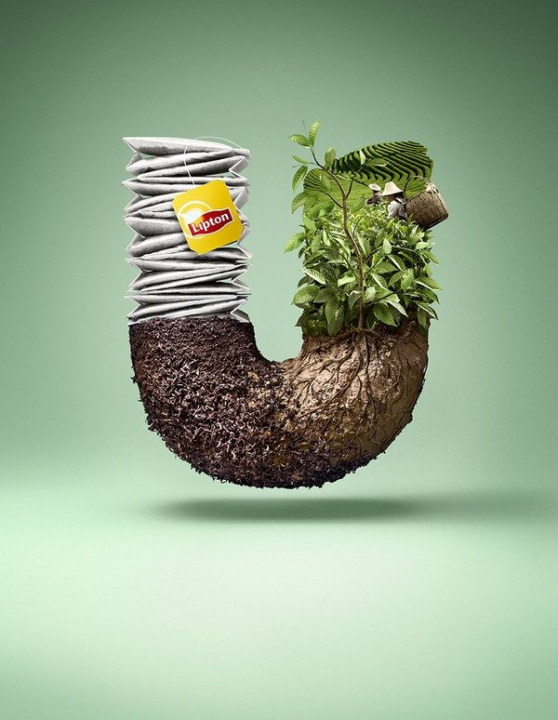

Slide 26
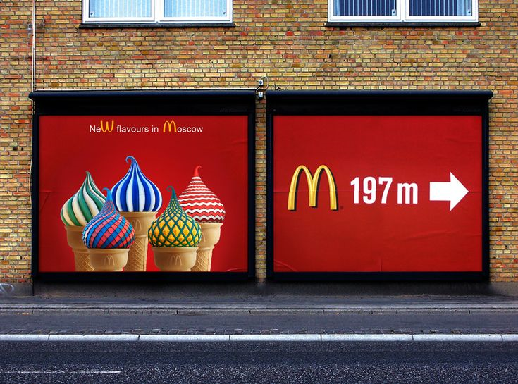

Slide 27
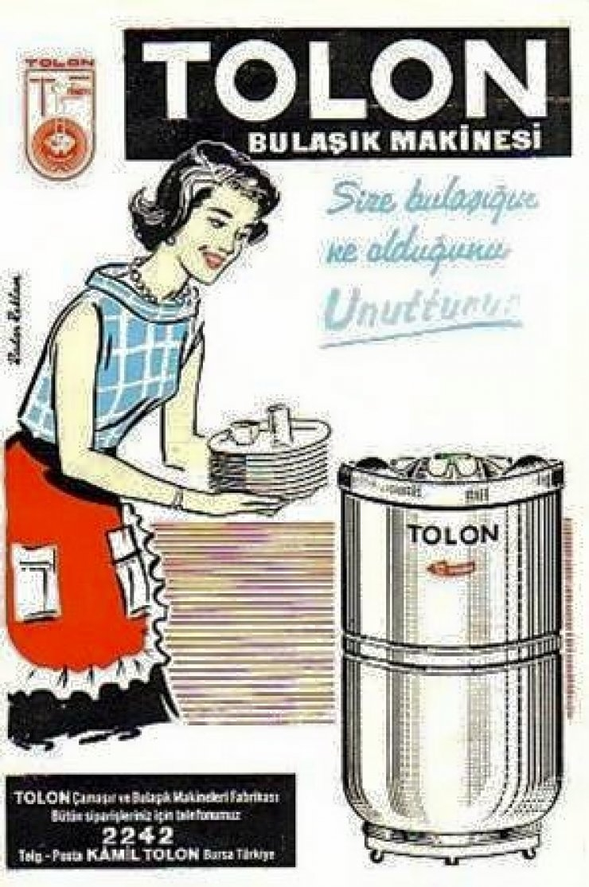

Slide 29
REKLAM FAALİYETLERİNİN ÖLÇÜMÜ VE DEĞERLENDİRİLMESİ
Reklam Araştırması Nedir? Bir şirket herhangi bir reklam kampanyası düzenlemeden önce insanların ürünü algılayış şekillerini, rakiplere bakışlarını, en güvenilir kabul edilecek marka veya kurum imajını ve en yüksek çekiciliği sağlayacak reklamı bilmek istemektedir.
Bu bilgilerin alınabilmesi için şirketler reklam araştırmalarını kullanırlar.
Pazarlama iletişimi çalışmaları pazarlama kararlarının alınabilmesi için gerekli bilgiyi sağlarken, reklam araştırmaları reklam kararlarının doğru bir şekilde alınabilmesi için gerekli olan bilgiyi sağlamaktadır.

Slide 30
Reklam araştırmaları reklam stratejilerinin, bireysel reklamların ve tüm kampanyaların geliştirilmesi veya değerlendirilmesi için gerekli olan bilginin sistematik olarak toplanması ve analiz edilmesi olarak tanımlanmaktadır(Suher, 2013: 157).
Reklam araştırmaları birçok amaca hizmet etmektedirler ve bu amaçlar 4 kategori altında gruplanabilir (Suher, 2013: 157-158):
1. Reklam stratejisi araştırması: Ürün konseptine karar verilmesi için ya da hedef kitlelerin, reklam mesajlarının ya da medya araçlarının belirlenmesi için kullanılır.
2. Yaratıcı konsept araştırması: Hedef kitlenin konsept aşamasında farklı yaratıcı fikirleri kabulünü ölçümler.
3. Reklamların ön-testi: Olası iletişim problemlerinin teşhis edilebilmesi için kampanya öncesinde kullanılır.
4. Reklamların son-testi: Kampanyanın uygulanmasından sonra değerlendirilmesine olanak sağlar.

Slide 31
Reklam Testlerİnde KullanIlan Temel Yöntemler
Ön-Test Yöntemleri (Suher, 2013: 161-162); birçok niteliksel ya da niceliksel yöntem kullanılarak reklam tüketiciye sunulmadan önce beğenilirlik ve kavranma durumu ölçülür. Doğrudan sorulan sorularla, araştırmacılar insanların cevaplarının çeşitliliğini ortaya çıkarırlar dolayısıyla reklam mesajı metninin anahtar noktalarını kapsayıp kapsamadığını anlamaya çalışırlar.
Özellikle bu yöntem erken gelişim sürecinde farklı alternatiflerin değerlendirilmesinde tercih edilir.

Slide 32
Reklam Testlerİnde KullanIlan Temel Yöntemler
Basılı Reklamlara Yönelik Ön-testler: Doğrudan Soru Sorma, Odak Grup, Başarı Sırası Testi, Eşleştirilmiş Karşılaştırma Yöntemi, Portföy Değerlendirme Testi, Sözde Dergi Testi, Algısal Anlam Çalışması, Doğrudan Posta Testi.
Yayın Reklamlarına Yönelik Ön-Testler: Merkezi Mekan (Alan) Testleri, Karavan Testi, Sinema Salonu Testi, Canlı Televizyon Yayın Testi, Satış Alan Deneyi.
Fizyolojik Testler: Gözbebeği Tepki Testi, Göz İzleme Kamerası, Galvanometre, Ses Perdesi Çözümlemesi, Beyin Dalgaları Çözümlemesi.

Slide 33
Son-Test Yöntemleri (Suher, 2013: 163): Son test süreçleri ön-test süreçlerinden daha masraflı ve zaman alıcıdır, fakat son-testler ile reklamları gerçek pazar ortamında test etmek mümkündür.
Ön-test yönteminde olduğu gibi, son-test süreçlerinde nitel ve nicel araştırma yöntemlerini kullanmak mümkündür.
Bunlar; Yardımlı Hatırlama (Tanıma-Okunurluluk), Yardımsız Hatırlama, Tutum Testleri, Başvuru Sınama Testleri, Satış Testleri.

Slide 34
KAYNAKLAR
BİR, A. A. (1988) Reklam ve Reklam Stratejisine Giriş. Ed: BİR, A. A. & MAVİŞ, F., Dünyada ve Türkiye'de Reklamcılık Reklamın Gücü, Ankara: Bilgi Yayınevi, ss 13-16.
ERCİŞ, M. S. (2010) Pazarlama İletişiminde Temel Yaklaşımlar, Ankara: Nobel Yayın Dağ. Tic. Ltd. Şti.
Fırlar, F. B. Güneri (2008) Reklama Rota Çizmek, Ankara: Nobel Yayın Dağıtım.
Suher, H. K. (2013) Marka İletişimi Kampanyalarının Değerlendirilmesi, Denetim,Yasal ve Etik Konular. Ed. A.Z. Özgür, M. K. Sezgin, Marka İletişim Kampanyaları, Anadolu Üniversitesi AÖF Yayın No: 1979, Eskişehir.
Uztuğ, F. (2013). Reklam. Ed. Y. Odabaşı, Pazarlama İletişimi, Anadolu Üniversitesi AÖF Yayın No: 1807, Eskişehir.
Yılmaz, R. A. (2013). Reklam. Ed. M. Oyman, Bütünleşik Pazarlama İletişimi, Anadolu Üniversitesi AÖF Yayın No: 1709, Eskişehir.

